Slide 1
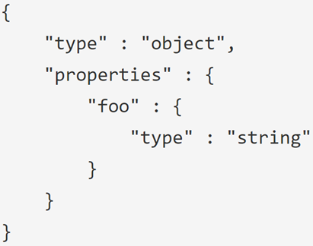
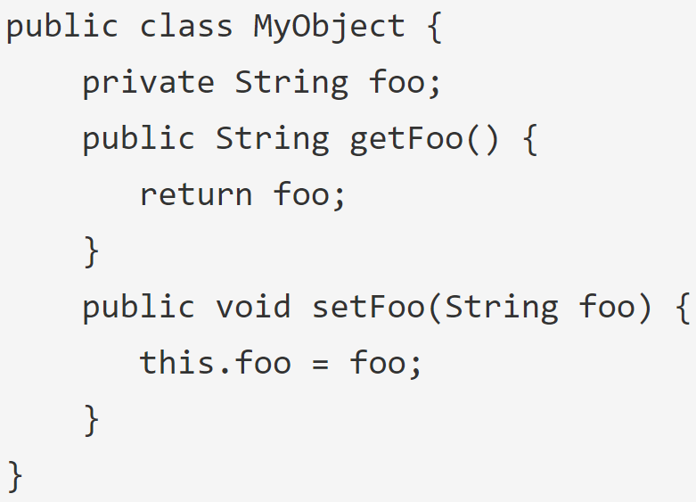
JSON to POJO (JSON to Plain Old Java Object)
http://www.jsonschema2pojo.org/
tool om JSON-strings om te vormen naar Java klassen
handig als een API antwoordt met een grote JSON-string
foutloos
extra methoden voorzien, bv. hashCode, equals, builder methodes…

Slide 2
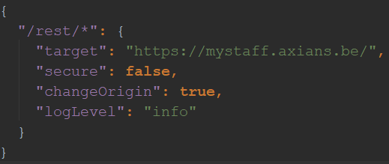
Proxy naar myStaff API
Cross-origin resource sharing (CORS) mechanisme blokkeerd requests
geen Access-Control-Allow-Origin HTTP header in request
requests naar myStaff API geblokkeerd
proxy opstellen
proxy.conf.json

Slide 3
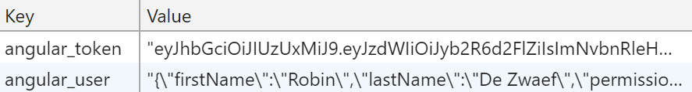
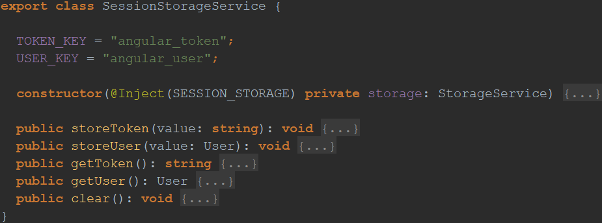
SessionStorageService
gebruikersgegevens tijdens huidige sessie bewaren in browser
minder requests sturen in front-en back-end
bewaren bij login, verwijder bij uitloggen

Slide 4
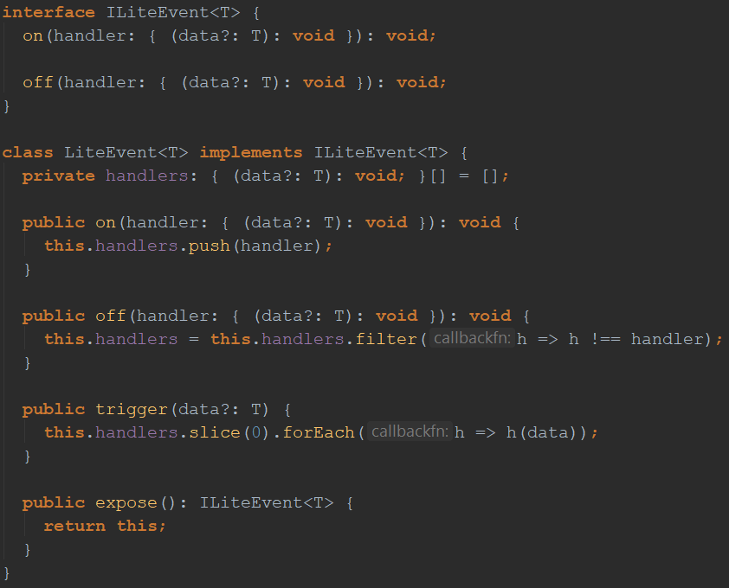
Event klasse

Slide 5
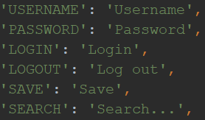
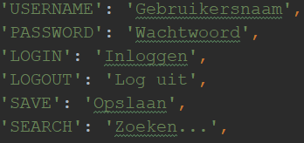
Internationalisatie (front-end)
lang-’code’.ts bestand dat vertalingen bevat
TranslateService
structuur: Map<string, Map<string, string>>
use(lang: string), taal veranderen
translate(key: string), key vertalen naar geselecteerde taal
LanguageChange(), getriggered bij veranderen van taal
gebruik: LanguageChange().on(‘callback functie’)
voorbeeld:
this._translate.use('nl'); this._translate.translate(‘USERNAME’) // 'Gebruikersnaam'
this._translate.use('en');
this._translate.translate(‘USERNAME’) // 'Username'

Slide 6
Internationalisatie (back-end)
text-’code’.properties bestand dat vertalingen bevat
TranslateService
ResourceBundle
bevoorkeurde Locale bepaald taal
verkregen via de myStaff API
public void loadBundle(Locale locale) {
try {
bundle = ResourceBundle.getBundle(FILENAME, locale);
} catch (MissingResourceException ex) {
bundle = ResourceBundle.getBundle(FILENAME, Locale.ENGLISH);
}
}
public String getText(String key) {
try {
return bundle.getString(key);
} catch (MissingResourceException ex) {
return key;
}
}

Slide 7
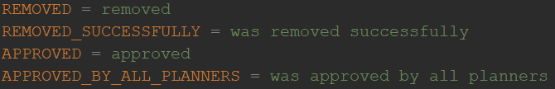
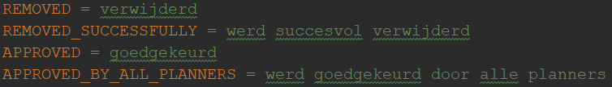
Internationalisatie (back-end)
text-’code’.properties bestand dat vertalingen bevat
TranslateService
ResourceBundle
bevoorkeurde Locale bepaald taal
verkregen via de myStaff API
TranslateService ts = TranslateService.getInstance();
ts.loadBundle(new Locale("nl"));
ts.getWord("REMOVED"); // "verwijderd"
ts.loadBundle(new Locale("en"));
ts.getWord("REMOVED"); // "removed"

Slide 8
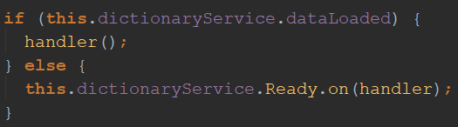
Race condition
data verzoeken van back-end neemt tijd in beslag
methodes in front-end gingen ervan uit dat data beschikbaar is
excepties en fouten
oplossing:
event triggeren eenmaal data geladen is
voer callback functie uit na trigger
onthoudt dat data geladen is

